Slide 1
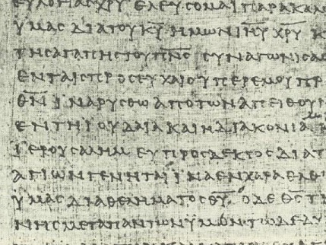
Perjanjian
Zaman Kuno & Zaman Sekarang
Dr. Rick Griffith • Singapore Bible College • BibleStudyDownloads.org

Slide 2
Jenis-Jenis Perjanjian
37
Perjanjian
Bersyarat
Tidak Bersyarat
Pertanyaan diskusi untuk kelompok kecil:
Apakah pernikahan sebuah perjanjian bersyarat atau tidak bersyarat?

Slide 3
Jenis-Jenis Perjanjian
37
Perjanjian
Bersyarat
Tidak Bersyarat
Suzerain-Vassal (Raja-Budak) | Royal Land Grant (Hibah Bangsawan)

Slide 4
Jenis-Jenis Perjanjian Bersyarat
38
Bersyarat
Lisan
Jabat Tangan
Sandal
Tertulis
Parity (setara)
Suzerain-Vassal
(antara Raja
dan budak)

Slide 5
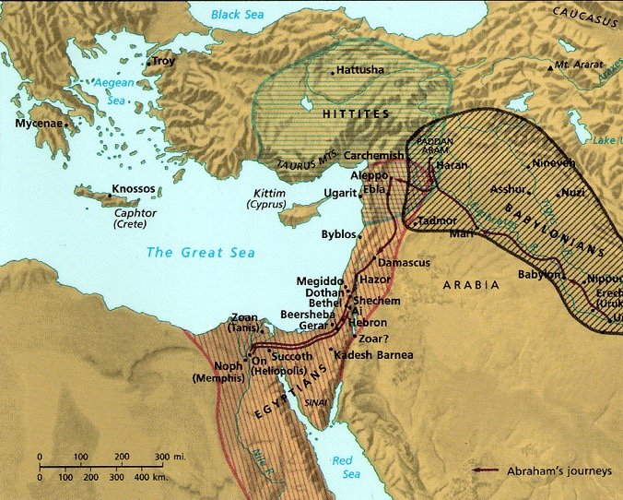
Perjanjian Zaman Kuno
38
Suzerain-Vassal
Parity
Raja Hiram dari Tirus (Lebanon) mengadakan perjanjian dengan bangsa Israel untuk membangun Bait Allah (1 Raja-raja 5:1)
Bangsa Het merupakan “tuan” (suzerains) yang kejam yang menjajah bangsa budak (vassal) untuk tunduk pada hukum mereka

Slide 6
Ulangan
39
Tata bahasa dan struktur Kitab Ulangan terlalu maju bila ditulis oleh Musa di abad ke-15 sebelum Masehi, jadi Kitab Bilangan pasti ditulis orang lain di bawah pemerintahan Raja Yosia di abad ke-8 sebelum Masehi, jauh setelah zaman Musa.
--tuntutan ahli kritis pada sekitar tahun 1800
Pembaruan Perjanjian Musa

Slide 7
Ulangan
(garis besar sebelumnya)
39

Slide 8
Susunan Suzerain-Vassal
40
Unsur
Penjelasan
Paralel di Ulangan
1. Pembukaan
Pendahuluan perjanjian
Perdahuluan: Latar belakang sejarah / Musa sebagai perantara (1:1-4)
2. Prolog Sejarah
Sejarah hubungan antara Raja dan budak
Kotbah #1: Prolog Sejarah
(1:5—4:43)
3. Ketentuan Umum
Panggilan untuk mengabdi sepenuh hati kepada Raja
Kotbah #2: Kewajiban Perjanjian (4:44—11:32)
4. Ketentuan Khusus
Hukum detil yang menuntut pengabdian budak
Kotbah #2 lanjutan: Hukum-hukum khusus (Pasal 12—26)

Slide 9
Susunan Suzerain-Vassal
40
Unsur
Penjelasan
Paralel di Ulangan
5. Dewa/Tuhan sebagai saksi
Dewa/Tuhan dipanggil untuk menjadi saksi perjanjian
Langit & bumi menjadi saksi karena tidak ada Allah lain (4:26; 30:19; 31:28; 32:1)
6. Berkat & Kutukan
Hasil dari menaati atau melanggar perjanjian
Kotbah #3: Berkat & Kutukan
(Pasal 27—28)
Kotbah #4: Ringkasan Perjanjian
(Pasal 29—30)
Narasi / Kotbah: Transisi perantara perjanjian dari Musa kepada Yosua
(Pasal 31—34)

Slide 10
Jenis-Jenis Perjanjian
37
Perjanjian
Bersyarat
Tidak Bersyarat
Suzerain-Vassal (Raja-Budak) | Royal Land Grant (Hibah Bangsawan)

Slide 11
Kejadian 12:1-3
7
Genesis 12
Berfirmanlah Tuhan kepada Abram: “Pergilah dari negerimu dan dari sanak saudaramu dan dari rumah bapamu ini ke negeri yang akan Kutunjukkan kepadamu;
1
“Aku akan membuat engkau menjadi bangsa yang besar
dan memberkati engkau serta membuat namamu masyhur,
dan engkau akan menjadi berkat.
2
ABRAHAM
PANGGILAN
T - K - B
Aku akan memberkati orang-orang yang memberkati engkau, dan mengutuk orang-orang yang mengutuk engkau,
dan olehmu semua kaum di muka bumi akan mendapat berkat.”
3
Buku Panduan hal. 19-24
13
2

Slide 12
Tiga Janji
7
Genesis 12
Berfirmanlah Tuhan kepada Abram: “Pergilah dari negerimu dan dari sanak saudaramu dan dari rumah bapamu ini ke negeri yang akan Kutunjukkan kepadamu;
1
TANAH
“Aku akan membuat engkau menjadi bangsa yang besar
dan memberkati engkau serta membuat namamu masyhur,
dan engkau akan menjadi berkat.
2
KETURUNAN
ABRAHAM
PANGGILAN
T - K - B
Aku akan memberkati orang-orang yang memberkati engkau, dan mengutuk orang-orang yang mengutuk engkau,
dan olehmu semua kaum di muka bumi akan mendapat berkat.”
3
BERKAT
Buku Panduan hal. 19-24
13
2

Slide 13

Sifat Tidak Bersyarat
7
ABRAHAM
kira-kira tahun 2000 SM
ABRAHAM
PANGGILAN
PA
T - K - B
AYMY
Kej. 12: 1-3
TANAH
KETURUNAN
ABRAHAM
PANGGILAN
T- K - B
BERKAT
JANJI TIDAK BERSYARAT YANG KEMUDIAN MENJADI PERJANJIAN LEGAL!
Buku Panduan hal. 19-24
12

Slide 14

Perjanjian Abraham
41
Aku akan membuat engkau menjadi bangsa yang besar;
dan memberkati engkau
serta membuat namamu masyhur,
dan engkau akan menjadi berkat.
Aku akan memberkati orang-orang yang memberkati engkau,
dan mengutuk orang-orang yang mengutuk engkau,
dan olehmu semua kaum di muka bumi akan mendapat berkat." (Kej. 12:2-3)

Slide 15
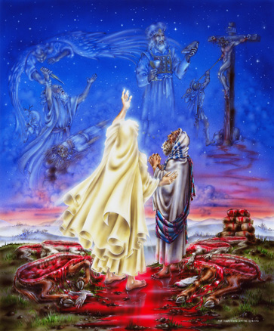
TANAH PERJANJIAN MERUPAKAN SALAH SATU BENTUK PERJANJIAN ABRAHAM
42
Lukisan ini menggambarkan secara tidak akurat bahwa Abraham berjalan melewati potongan hewan sembelihan

Slide 16
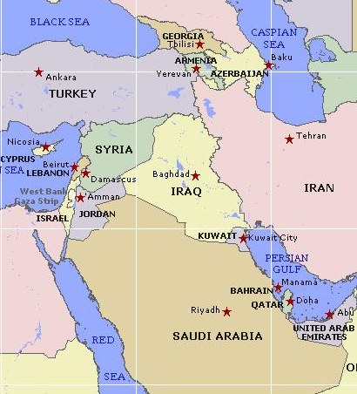

Batas Tanah Perjanjian yang diberikan pada Abraham
44
Kejadian 15:18
Pada hari itulah TUHAN mengadakan perjanjian dengan Abram serta berfirman: “Kepada keturunanmulah Kuberikan negeri ini, mulai dari sungai Mesir sampai ke sungai yang besar itu, sungai Efrat”

Slide 17
Janji dalam Perjanjian Abraham
7
Abrahamic Covenant
Kej. 12: 1-3
TANAH KETURUNAN BERKAT
ABRAHAM
PANGGILAN
T - K - B
12: 1
12: 2
12: 3
“T-K-B”
Buku Panduan hal. 19-24
15

Slide 18
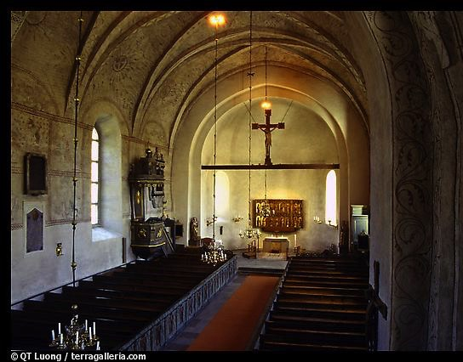
Jenis-Jenis Perjanjian Tidak Bersyarat
43
Abraham
Tanah
Daud
Baru
Tanah | Keturunan | Berkat
Secara Fisik | Secara Politik | Secara Rohani
Ul. 30:1-10 | 2 Sam. 7:12-16 | Yer. 31:31-34

Slide 19
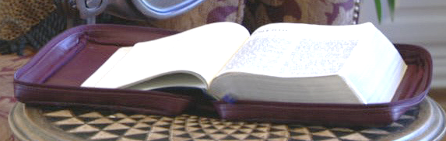
Kej. 13:15; Kej. 15
Harafiah * Kekal * Tidak Bersyarat
7
Perjanjian Abraham
Kej. 12: 1-3
TANAH KETURUNAN BERKAT
ABRAHAM
PANGGILAN
T - K - B
• HARAFIAH
• KEKAL
• TIDAK BERSYARAT
Buku Panduan hal. 19-24
17
3

Slide 20
7
44
Ulangan 30
⁵ TUHAN, Allahmu akan membawa engkau masuk ke negeri yang sudah dimiliki nenek moyangmu, dan engkau akan memilikinya pula. Ia akan berbuat baik kepadamu dan membuat engkau banyak melebihi nenek moyangmu.
⁶ TUHAN, Allahmu, akan menyunat hatimu dan hati keturunanmu, sehingga engkau mengasihi TUHAN, Allahmu dengan segenap jiwamu dan dengan segenap jiwamu, supaya engkau hidup. (LAI)
PERJANJIAN (PALESTINA) TANAH
MUSA
Keluaran
Sinai
M - S - U
Kades Barnea
40
40
5 Sermons
Buku Panduan hal. 26-29
29

Slide 21
Perjanjian Palestina
7
43
Perjanjian Abraham
Kej. 12: 1-3
TANAH KETURUNAN BERKAT
MUSA
Keluaran
Sinai
M - S - U
Kades Barnea
40
40
5 Kotbah
Palestina
Ul 30: 1-10
Handbook pg. 26-29
28

Slide 22
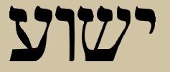
Yeshua:
Bahasa Ibrani untuk “Yesus”
Yesus Kristus adalah fokus utama dari perjanjian dengan Abraham

Slide 23
Garis Waktu (Kronologi) Kerajaan & Perjanjian
50
Pengajaran tentang Kerajaan...
Adam memerintah bersama Tuhan (Kej. 1:26, 28; 2:19)
Iblis memerintah sebagai penguasa dunia (Kej. 3:15;
2 Kor. 4:4)
Tuhan mengadakan perjanjian dengan Abraham untuk menetapkan kembali manusia sebagai penguasa melalui Israel sebagai “kerajaan imamat" (Kej. 12:1-3; Kel. 19:6)
Israel gagal bersaksi sebagai kerajaan imamat, diadili melalui pembuangan di bawah jajahan bangsa asing
Israel menolak tawaran kerajaan dari Mesias (Mat. 12:41-42; 23:37-39)
Yesus memperluas kerajaan-Nya dalam bentuk misterius kepada Gereja (Mat. 13)
Kristus mengalahkan musuh Israel and bangsa percaya (Rom. 11:26-27)
Kristus memerintah segala sesuatu dengan orang-orang kudus (Ef. 1:9-10; Wah. 20:1-6; 22:5b)
Manusia jatuh dalam dosa (Kej. 3)
Perjanjian Nuh
Kejadian 6:18; 9:8-17
ISRAEL
GEREJA
MESIAS KERAJAAN
Perjanjian Tanah
(Fokus pada Bangsa)
“Manusia Baru” (Ef. 2:15)
Seribu Tahun Kekal
tanah
Kejadian 15:18 (band. Ul 30:1-10) menjanjikan:
Tanah dari Sungai Mesir sampai Sungai Efrat (Yes. 27:12)
Hal milik tanah yang kekal (Kej. 17:8) setelah pembuangan/pemulihan
Seluruh dunia diberkati melalui tanah (Yes. 14:1-2)
Israel diadili karena menolak Mesias dengan penyebaran jauh dari tanah selama 19 abad
(70 M – 1948 M) tapi sekarang dipulihkan sebagian (Yeh. 37:1-7)
Pemulihan total (Yeh. 37:8-28) Yerusalem pusat dunia
(Yes. 2:1-5)
Yerusalem Baru
(Wah. 21)
Perjanjian Daud
Kristus adalah Kepala Gereja-Nya, yang merupakan bait Suci rohani (Ef. 2:19-22;
2 Kor. 6:16)
Kristus memerintah atas dunia (Yes. 11)
Bersama orang-orang kudus (Wah. 5:10)
Kristus menyerah-kan kerajaan kepada Bapa (1
Kor. 15:24)
Kejadian 12:1-3
2 Samuel 7:12-16 menjanjikan terus-menerus:
Anak-anak laki-laki (“keluarga” tidak pernah musnah)
Kerajaan (dinasti politik)
Tahta (hak keturunan untuk memerintah)
Bait Allah (anak yang akan membangun)
Perjanjian Abraham
keturunan
Perjanjian Baru
Seluruh 5 elemen digenapi dalam pemulihan bangsa (Zak. 8)
Segala sesuatu menjadi baru!
(Wah. 21:5)
berkat
Yeremia 31:31-34 menjanjikan:
Pengampunan
Roh yang tinggal dalam
Hati, sifat, dan pikiran baru
Penyatuan kembali Israel dan Yehuda
Tidak perlu lagi penginjilan
Hukum Taurat Musa digantikan dengan tiga elemen pertama di Perjanjian Baru (Lukas 22:20; 2 Kor. 3:6)
Perjanjian Musa
Hukum Taurat dihapuskan, digenapi, dan digantikan di kayu salib (Rom. 7:1-6;1 Kor. 9:19-21; Ibr. 8:13)
Edisi Kedua
2 January 1998
Sementara (Gal. 3:19) dan bersyarat (Ul. 28) untuk menyatakan dosa (Rom. 7:7) dan mengatur kehidupan Israel (Gal. 3:23-25)
Firman Tuhan mengandung penekanan dua kerajaan-perjanjian. Peran Israel dari Abraham kepada Kristus diperluas dengan menyertakan Gereja (kesinambungan) walaupun Gereja tidak akan pernah menggantikan bangsa Israel sebagai “Israel Baru” (terputus). Israel akan sekali lagi menikmati menguasai dunia setelah percaya pada Kristus pada kedatangan-Nya yang kedua.

Slide 24
Black

Slide 25


Latar Belakang Perjanjian Lama — BibleStudyDownloads.org
Dapatkan slide ini tanpa biaya
Notes:
Old Testament Backgrounds PPT in Bahasa Indonesia

